Slide 1
Муниципальное дошкольное образовательное учреждение Усть-Нерский детский сад №3 «Сказка»
Экологическое воспитание детей младшего дошкольного возраста
Выполнила: Воспитатель Алексеева Е.А.

Slide 2
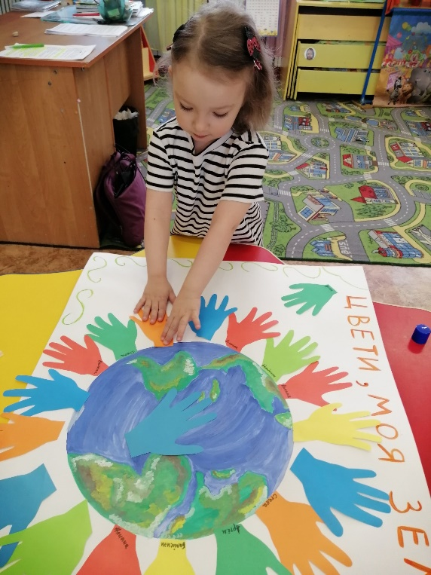
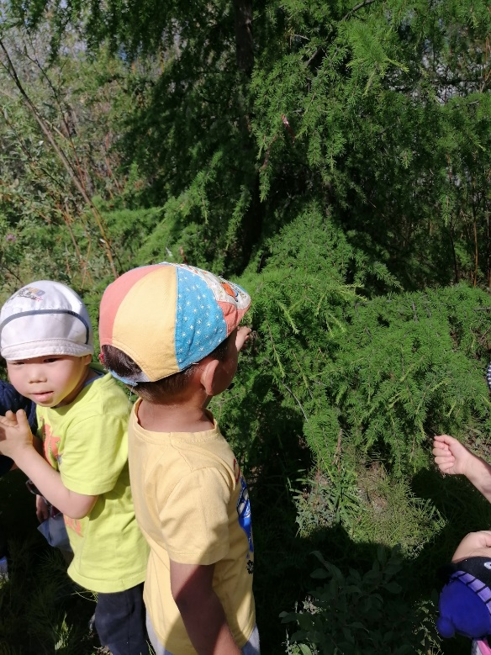
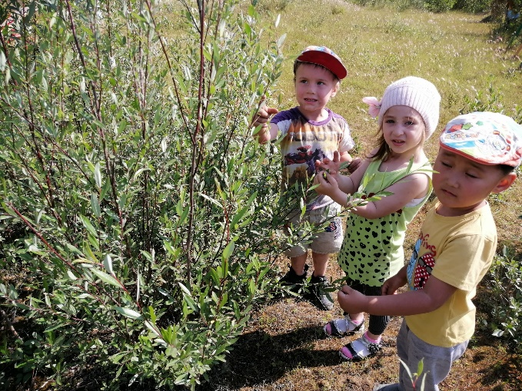
Цель:
научить детей видеть и понимать красоту родной природы, бережно относиться ко всему живому и использовать полученные знания в повседневной жизни.

Slide 3
Задачи:
знакомить детей с растительным и животным миром ;
развивать умение наблюдать, анализировать, сравнивать;
учить различать деревья, называть 1- 2 дерева,1-2 травянистых растения ,1 вид ягоды, 1 вид грибов,1 вид птиц;
учить различать и называть домашних животных и их детенышей ;
знакомить с сезонными изменениями, поведения животных и птиц;
воспитывать любовь к родному краю, умение правильно вести себя в природе;

Slide 4
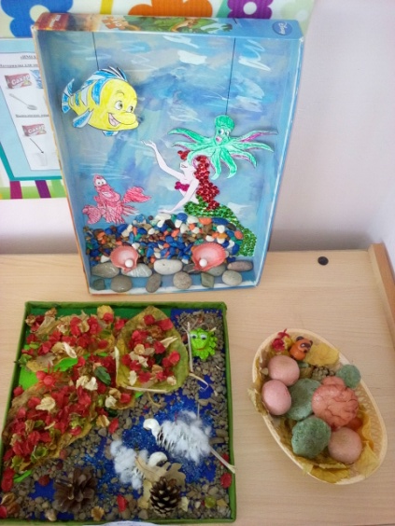
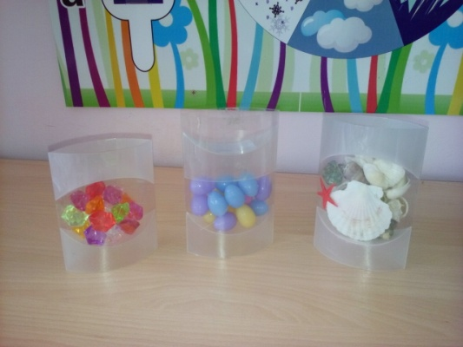
Методы взаимодействия с семьей
беседы;
просьбы о помощи в оформлении и обогащении предметно-развивающей среды группы;
задания;
папки-передвижки.

Slide 5
Методы работы с детьми
наблюдения за живыми и неживыми объектами;
опытно-экспериментальная деятельность;
подвижные и дидактические игры;
непосредственно образовательная деятельность;
использование иллюстративно-наглядного материала;
чтение детской природоведческой и художественной литературы;
посильный труд в природе.

Slide 6
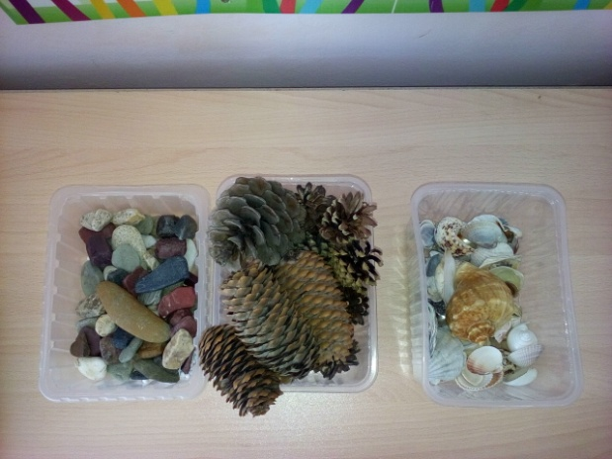
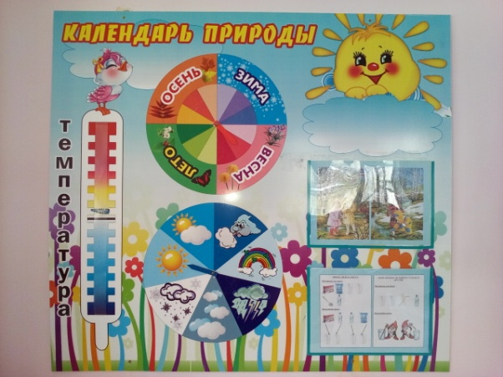
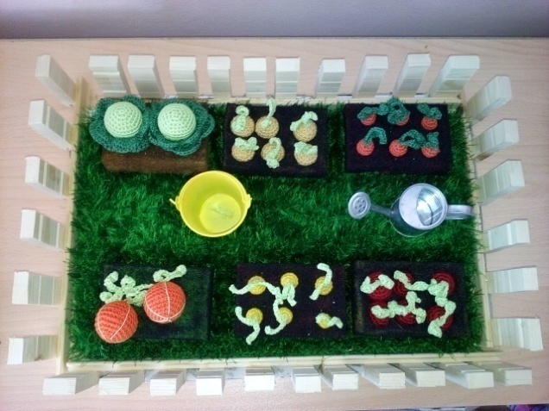
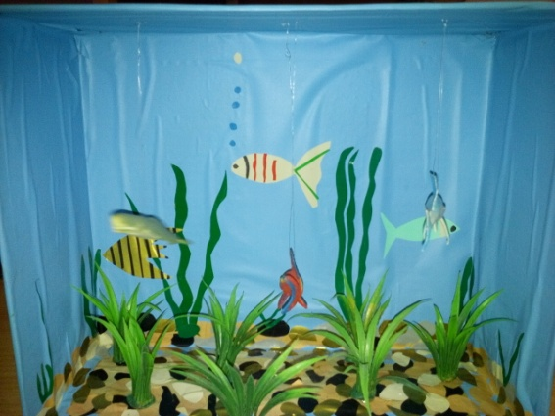
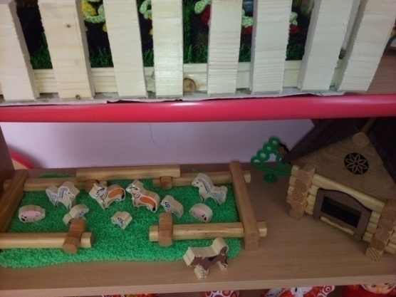
Развивающая предметно-пространственная среда

Slide 7
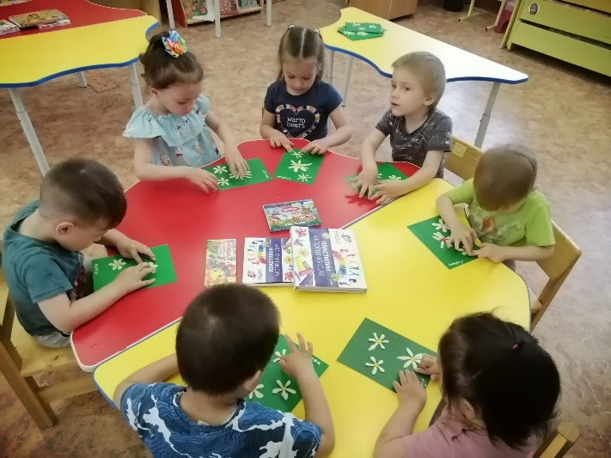
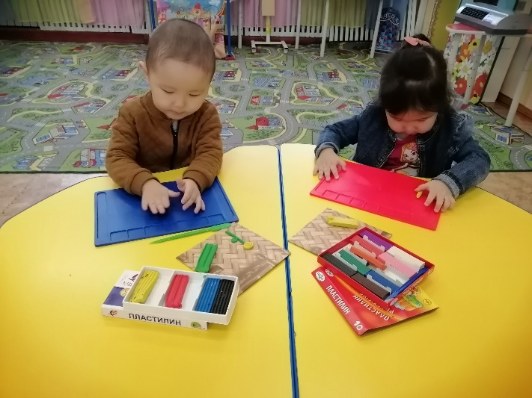
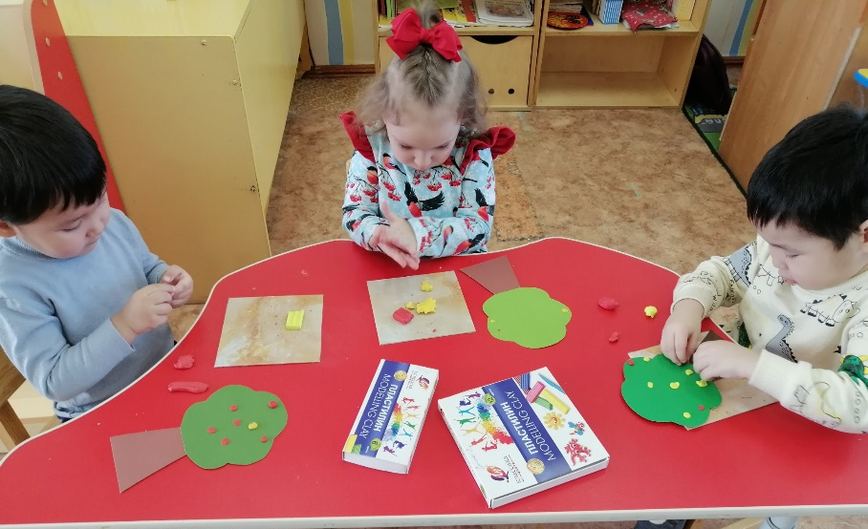
Изобразительная деятельность

Slide 8
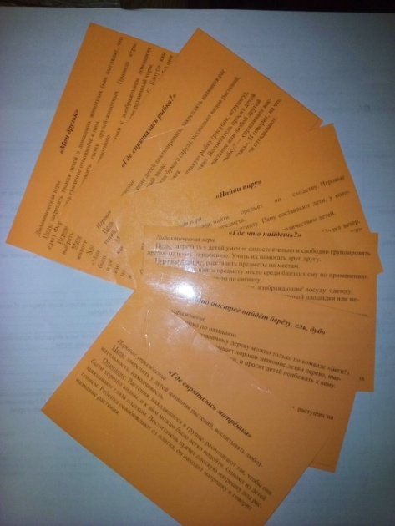
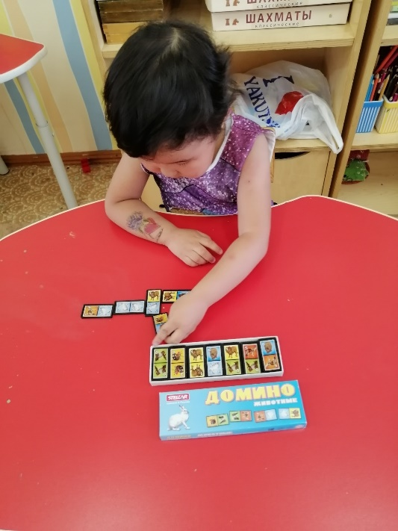
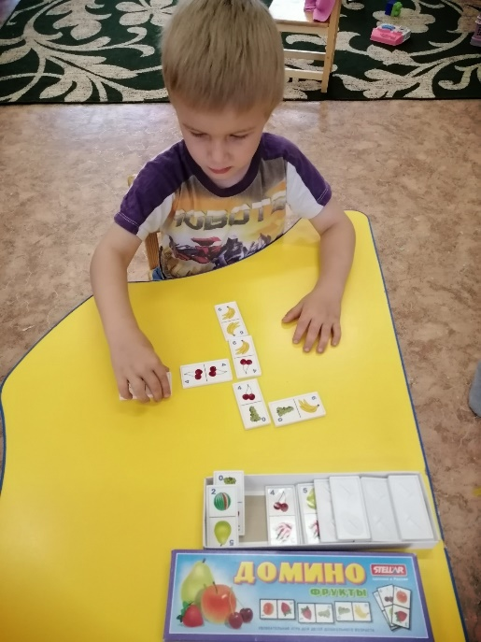
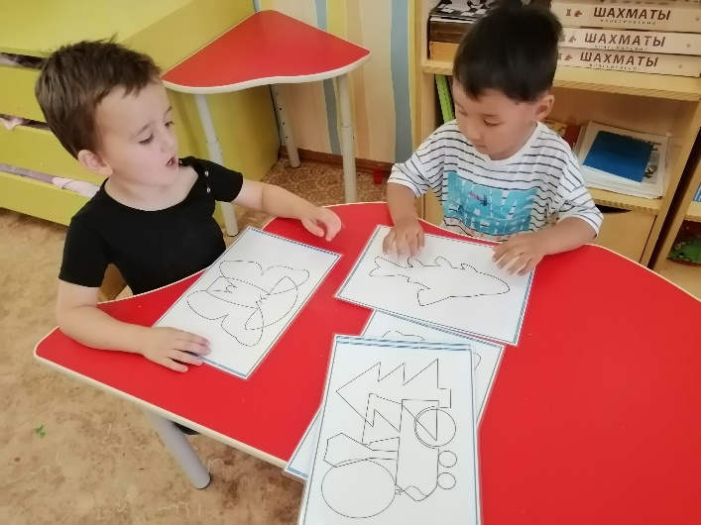
Экологические игры

Slide 9
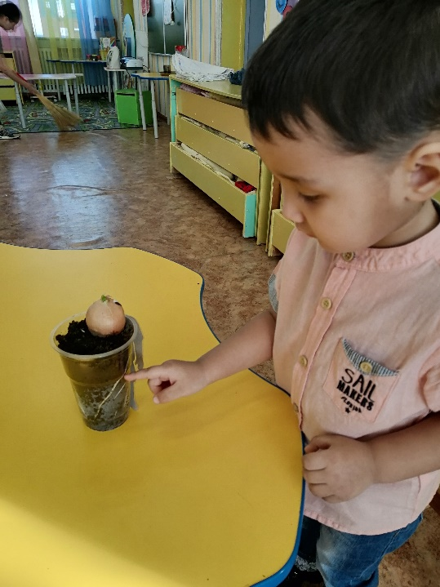
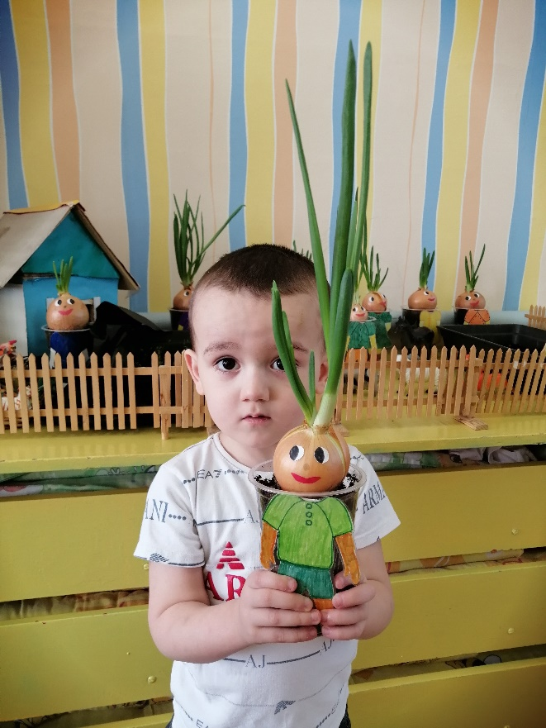
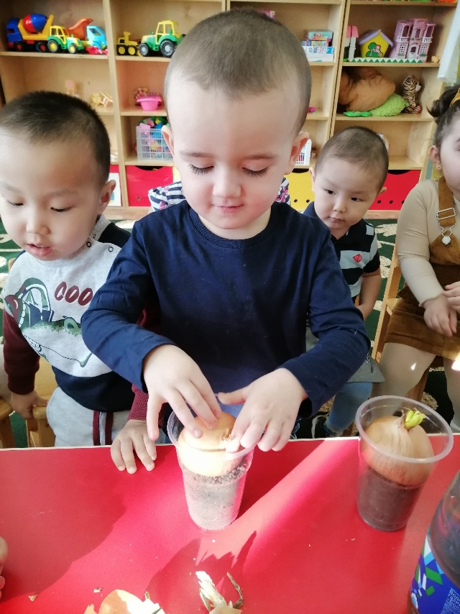
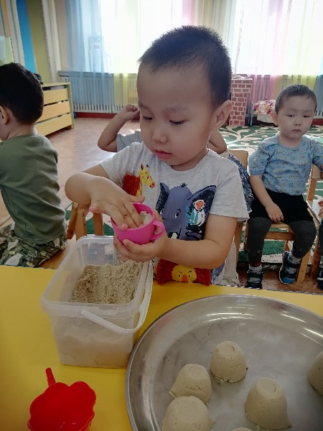
Опыты и эксперименты

Slide 10
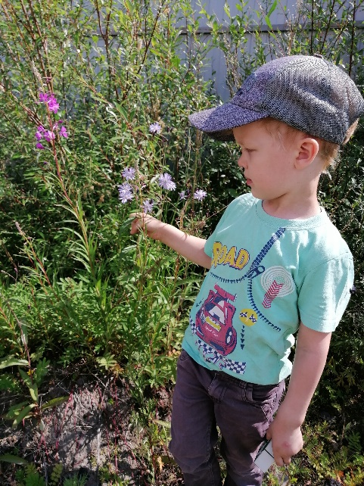
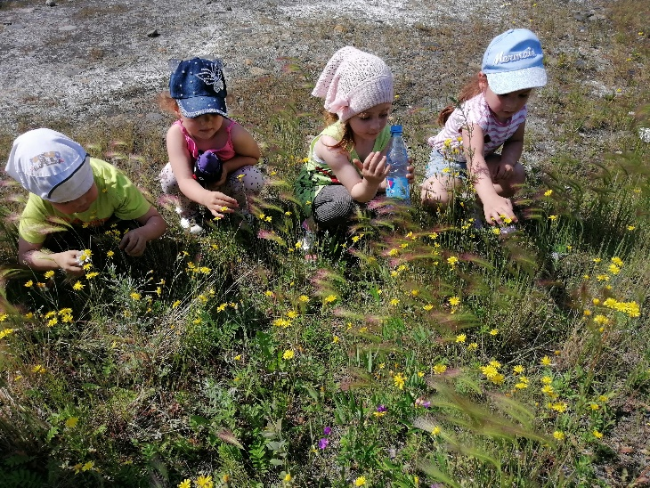
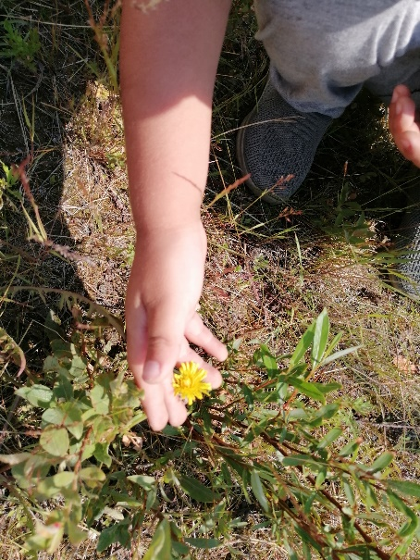
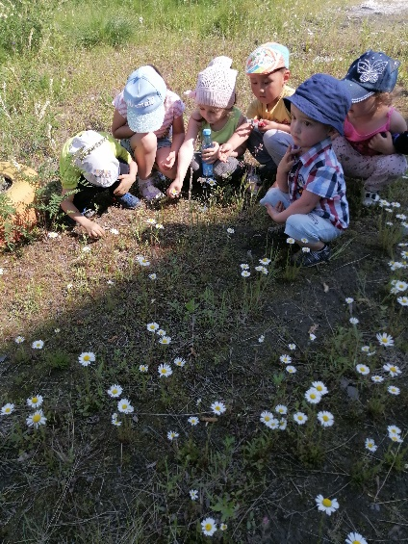
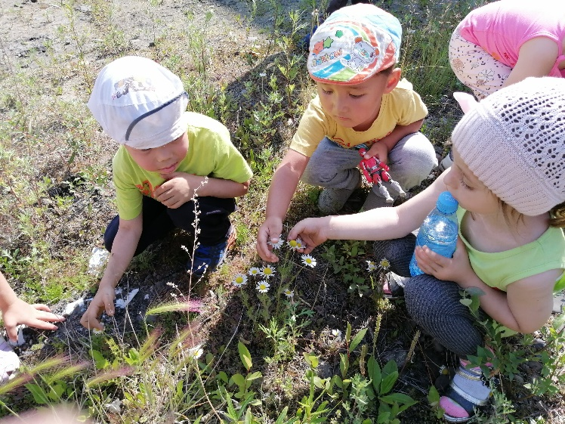
Наблюдение за природой

Slide 11
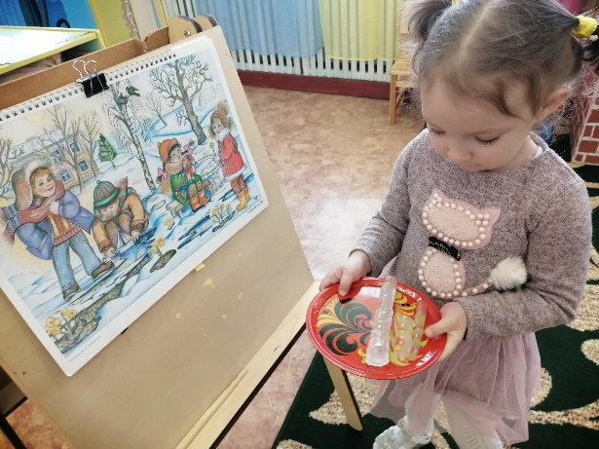
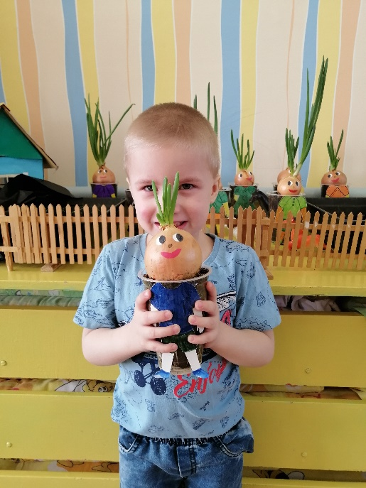
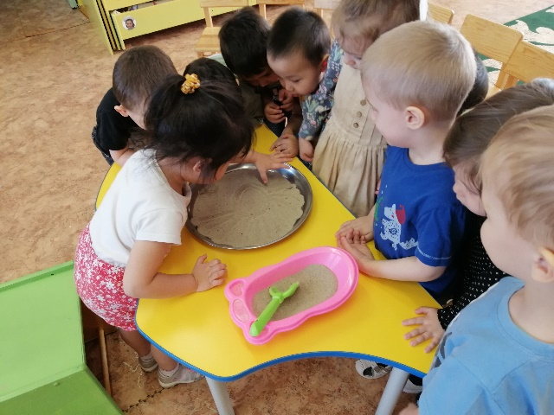
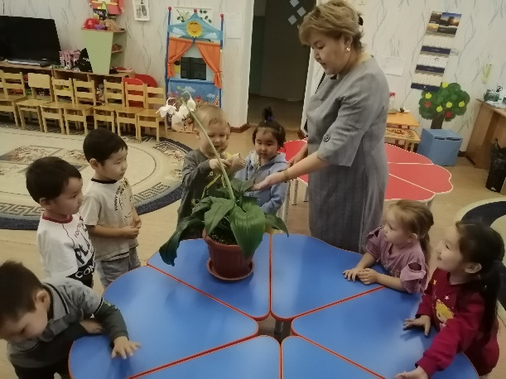
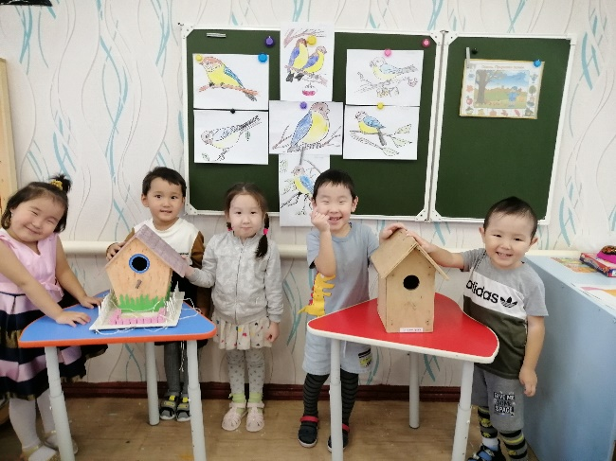
Непосредственно образовательная деятельность (занятия)

Slide 12
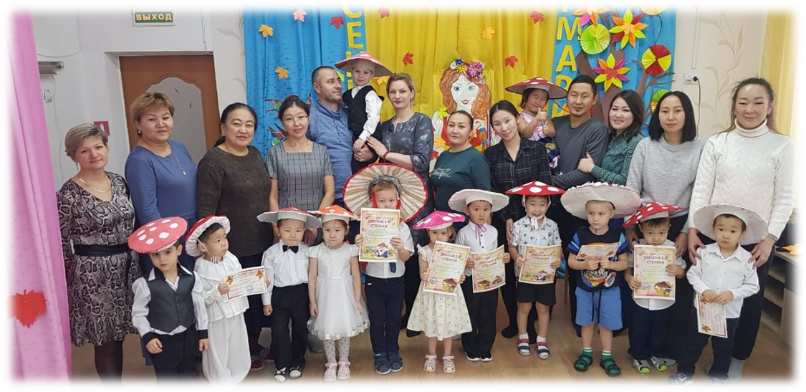
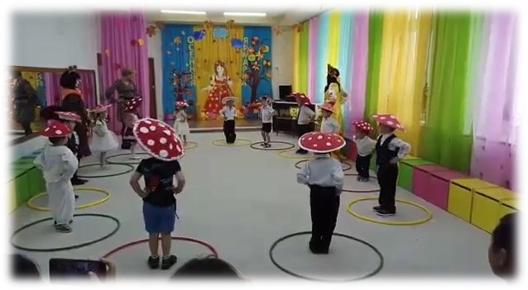
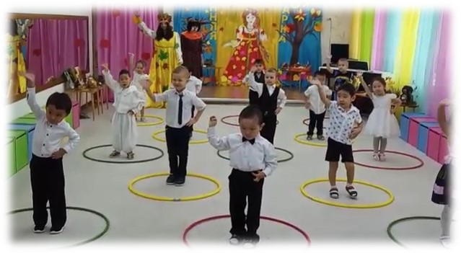
Праздники, досуги

Slide 13
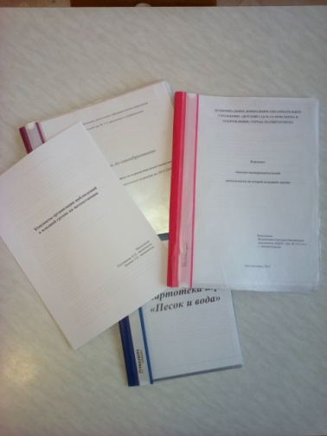
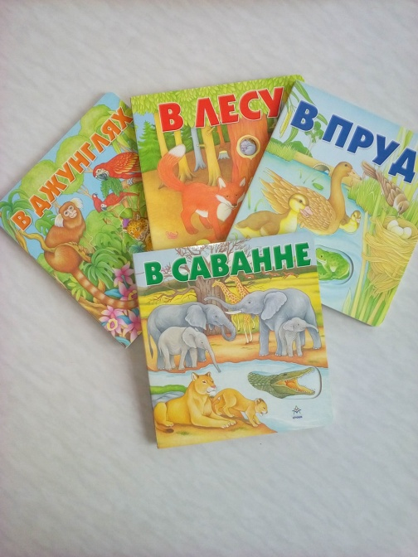
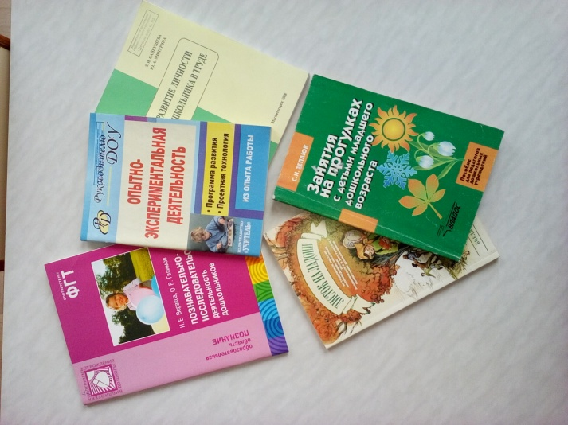
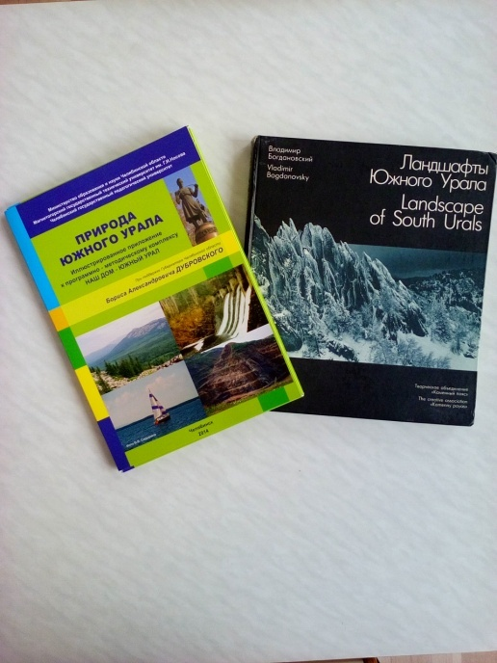
Методическое сопровождение

Slide 14
Спасибо
за внимание!

